Slide 1
第七章 互换的定价与风险分析

Slide 2
目录
利率互换的定价
货币互换的定价
互换的风险

Slide 3
目录
利率互换的定价
货币互换的定价
互换的风险

Slide 4
假设
忽略天数计算
以国际市场上的互换为例，浮动利率使用 LIBOR
贴现率也使用 LIBOR

Slide 5
举例
考虑一个 2011 年 9 月 1 日生效的两年期利率互换，名义本金为 1 亿美元。甲银行同意支付给乙公司年利率为 2.8% 的利息，同时乙公司同意支付给甲银行 3 个月期 LIBOR 的利息，利息每 3 个月交换一次。
事后可知利率互换中甲银行的现金流量，如下表所示。

Slide 6
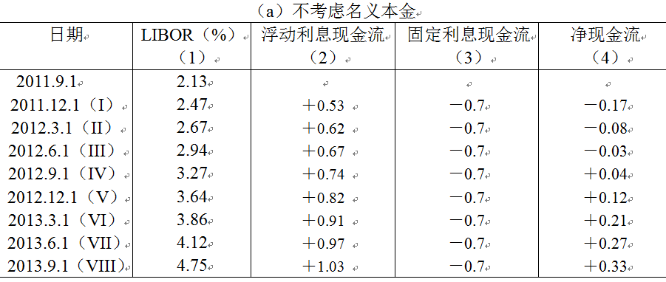
表 7−1 利率互换中甲银行的现金流量表（百万美元）

Slide 7
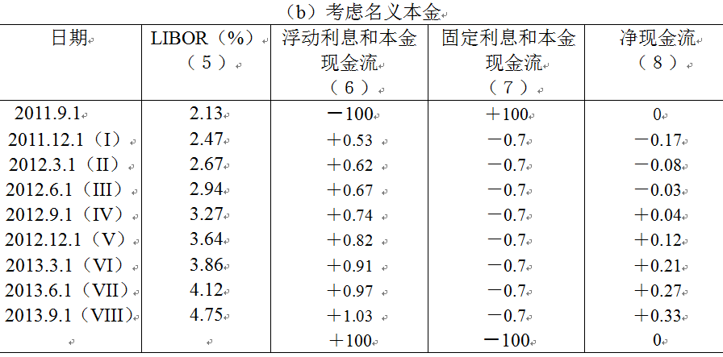
表 7−1 利率互换中甲银行的现金流量表（百万美元）

Slide 8
理解利率互换 I
该利率互换由列（4）的净现金流序列组成，这是互换的本质，即未来系列现金流的组合
列（ 4 ）= 列（ 2 ）+ 列（ 3 ）
在互换生效日与到期日增减 1 亿美元的本金现金流
列（ 2 ） ⇒ 列（ 6 ）
列（ 3 ） ⇒ 列（ 7 ）

Slide 9
理解利率互换 II
头寸分解 (I)
甲银行：浮动利率债券多头＋固定利率债券空头
乙公司：浮动利率债券空头＋固定利率债券多头
利率互换可以分解为一个债券的多头与另一个债券的空头的组合。

Slide 10
理解利率互换 III
头寸分解 (II)
列（ 4 ）= 行（ I ）＋…＋行（ VIII ）
除了行（ I ）的现金流在互换签订时就已确定，其他各
行现金流都类似远期利率协议（ FRA ）的现金流。
利率互换可以分解为一系列 FRA 的组合

Slide 11
理解利率互换的定价 (I)
利率互换的定价，等价于计算债券组合的价值，也等价于计算 FRA 组合的价值。
由于都是列（ 4 ）现金流的不同分解，这两种定价结果必然是等价的。
注意这种等价未考虑信用风险和流动性风险的差异。

Slide 12
理解利率互换的定价 (II)
与远期合约相似，利率互换的定价有两种情形
1. 在协议签订后的互换定价，是根据协议内容与市场利率水平确定利率互换合约的价值，可能为正，也可能为负。
2. 在协议签订时，一个公平的利率互换协议应使得双方的互换价值相等。因此协议签订时的互换定价，就是选择一个使得互换的初始价值为零的互换利率。

Slide 13
计算利率互换价值：债券组合定价法
互换多头
互换空头
固定利率债券定价
浮动利率债券定价

Slide 14
案例 7.1 I
假设在一笔利率互换协议中，某一金融机构支付 3 个月期的 LIBOR ，同时收取 4.8% 的年利率（ 3 个月计一次复利），名义本金为 1 亿美元。互换还有 9 个月的期限。目前 3 个月、 6 个月和 9 个月的 LIBOR （连续复利）分别为 4.8% 、 5% 和 5.1% 。试计算此笔利率互换对该金融机构的价值。

Slide 15
案例 7.1 II
在这个例子中 k = 120 万美元，因此
因此，对于该金融机构而言，此利率互换的价值为
9975.825 − 10000 = −24.175万美元
对该金融机构的交易对手来说，此笔利率互换的价值为正，即 24.175 万美元。

Slide 16
计算利率互换价值： FRA 定价法
运用 FRA 给利率互换定价
FRA 多头价值
从利率期限结构中估计出 FRA 对应的远期利率，即可得到每笔 FRA 的价值，加总即为利率互换多头的价值。

Slide 17
案例 7.2 I
假设在一笔利率互换协议中，某一金融机构支付 3 个月期的 LIBOR ，同时收取 4.8% 的年利率（ 3 个月计一次复利），名义本金为 1 亿美元。互换还有 9 个月的期限。目前 3 个月、 6 个月和 9 个月的 LIBOR （连续复利）分别为 4.8% 、 5% 和 5.1% 。试计算此笔利率互换对该金融机构的价值。
首先可得 3 个月计一次复利的 4.8% 对应的连续复利利率为

Slide 18
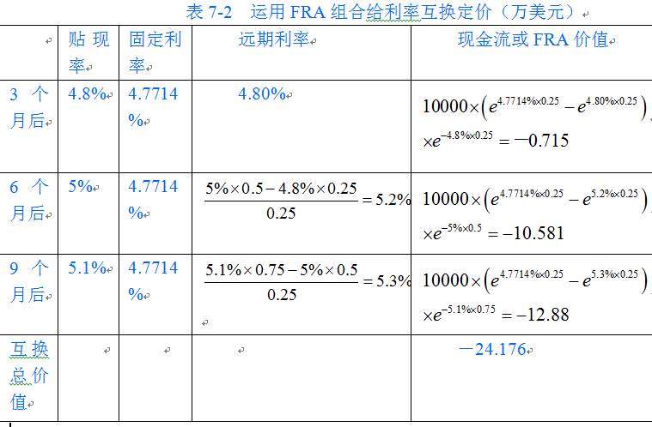
案例 7.2 II

Slide 19
合理互换利率的确定
合理的互换利率就是使得利率互换价值为零的固定利率，即

Slide 20
案例 7.3 ：合理互换利率的确定 I
假设在一笔 2 年期的利率互换协议中，某一金融机构支付 3 个月期的 LIBOR ，同时每 3 个月收取固定利率（ 3 个月计一次复利），名义本金为 1 亿美元。目前 3 个月、6 个月、 9 个月、 12 个月、 15 个月、 18 个月、 21 个月与 2 年的贴现率（连续复利）分别为 4.8% 、 5% 、 5.1% 、5.2% 、 5.15% 、 5.3% 、 5.3% 与 5.4% 。第一次支付的浮动利率即为当前 3 个月期利率 4.8% （连续复利）。试确定此笔利率互换中合理的固定利率。

Slide 21
案例 7.3 ：合理互换利率的确定II
令
k = 543 美元，即固定利率水平应确定为 5.43%（3个月计一次复利）。

Slide 22
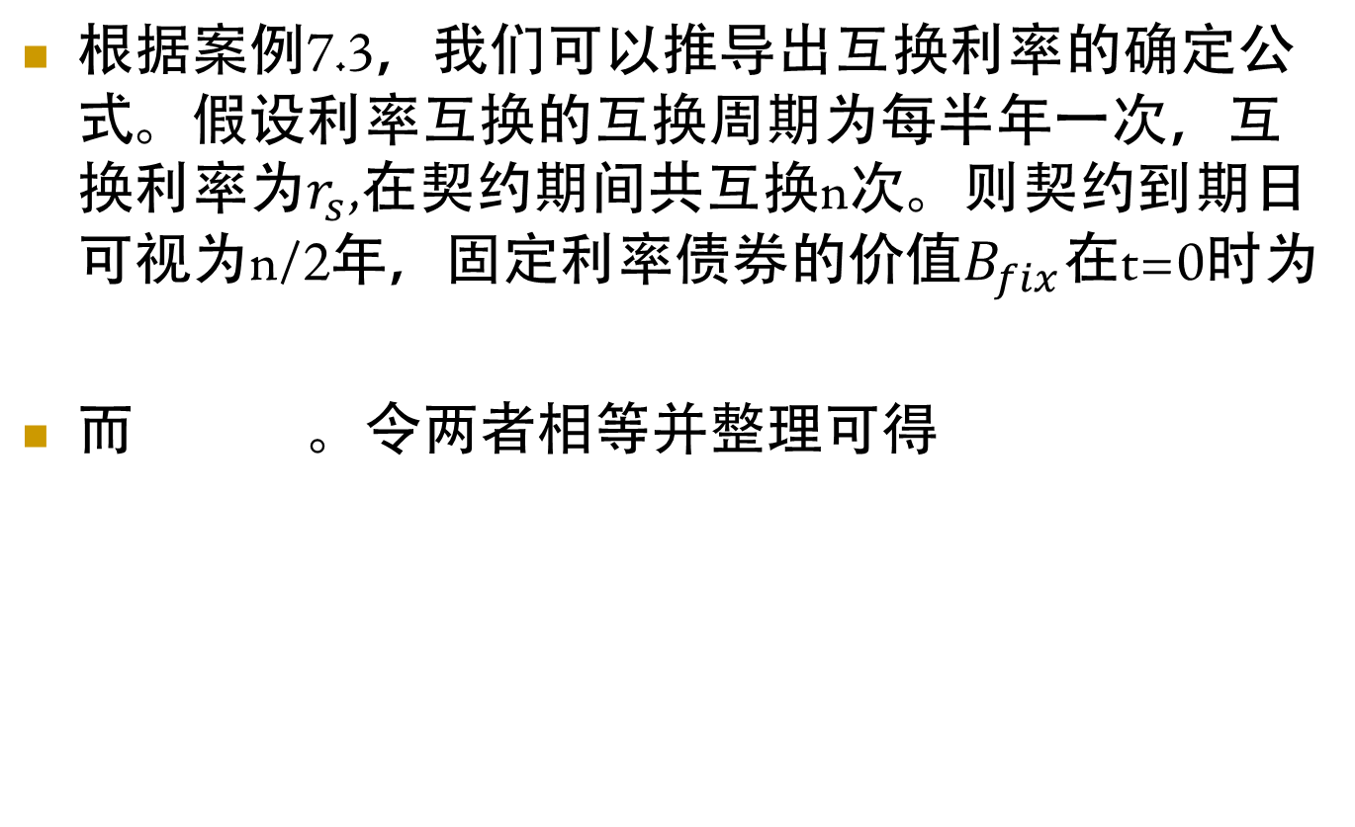
互换利率
根据案例7.3，我们可以推导出互换利率的确定公式。假设利率互换的互换周期为每半年一次，互换利率为$r_{s}$,在契约期间共互换n次。则契约到期日可视为n/2年，固定利率债券的价值$B_{fix}$在t=0时为
而 。令两者相等并整理可得

Slide 23
互换利率
利率互换协议中合理的固定利率就是使得互换价值为零的利率水平，也就是我们通常所说的互换利率。
现实中的互换利率是市场以一定的计息频率为基础、就特定期限形成的互换中间利率。以美元为例，市场通常将每半年支付固定利息对 3 个月 LIBOR 的互换中间利率作为美元互换利率。

Slide 24
互换收益率曲线
美元 LIBOR、美元互换利率与欧洲美元期货利率
国际利率互换与 LIBOR 的违约风险与流动性风险相当接近, 多采用 LIBOR 作为贴现率。
当利率互换浮动端为 LIBOR 时，互换利率通常作为与 LIBOR 期限结构对应的平价到期收益率。
欧洲美元期货可用来对冲美元 LIBOR 利率变动的风险
互换利率与国债平价到期收益率之差被称为互换价差（ Swap Spread ），主要体现了银行间市场的信用风险与流动性风险。
“互换收益率曲线”（ the Term Structure of Swap Rate or the Swap Curve ）

Slide 25
互换收益率曲线优势
互换曲线能够提供更多到期期限的利率信息。
特定期限的互换利率具有延续性，几乎每天都有特定期限的互换利率。
互换是零成本合约，其供给是无限的，不会受到发行量的制约和影响。
对于许多银行间的金融衍生产品来说，与无风险利率相比，互换利率由于反映了其现金流的信用风险与流动性风险，是一个更好的贴现率基准。

Slide 26
从利率互换中提取其他利率的信息I
当浮动端利率与贴现率均为 LIBOR 时，互换利率通常作为与 LIBOR 期限结构对应的平价到期收益率。
当浮动端利率与贴现率不同时，互换利率就不是平价到期收益率，而是浮动端利率即期和远期利率的加权平均数，权重取决于贴现率的期限结构。以两期为例（假定一年互换一次现金流），根据固定端现值等于浮动端现值的基本原理，我们有：

Slide 27
从利率互换中提取其他利率的信息 II
我国基于 7 天回购利率的利率互换就属于这种情形。该互换的贴现率应为银行间市场相应期限的同业拆放利率，它与 7 天回购利率显然不同。这样，利用上式就可以考察该互换利率、7 天回购利率和银行同业拆放利率之间的关系。

Slide 28
从互换利率与国债收益率之差中提取信息 I
由于美国国债不存在信用风险，流动性好，甚至还有政策便利。而互换存在着对手风险，此外互换利率还受互换市场个性风险影响。因此互换利率与国债收益率之差可以反映互换的对手风险、国债的便利收益以及互换个性风险等信息。
Feldhütter and Lando（2008）用卡尔曼滤波方法将上述差价分解成三个构成部分：

Slide 29
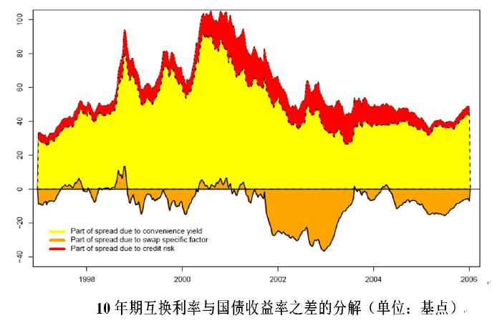
从互换利率与国债收益率之差中提取信息 II

Slide 30
从 LIBOR 与隔夜拆借利率指数互换（OIS）之差中提取信息 I
LIBOR 利率反映了政策利率的预期路径以及金融机构的信用风险和流动性风险溢酬，而 OIS 则反映了市场对无担保隔夜拆借利率走势（从而也是政策利率走势）的估计。因此两者相减就反映了银行间市场的信用风险和流动性风险，如下图所示。
从图中可以看出，美元、英镑和欧元的 3 个月 LIBOR与 OIS 之差在危机发生前都非常低，但从 2007 年中期开始，这些利差就随危机的进展在高位大幅波动。

Slide 31
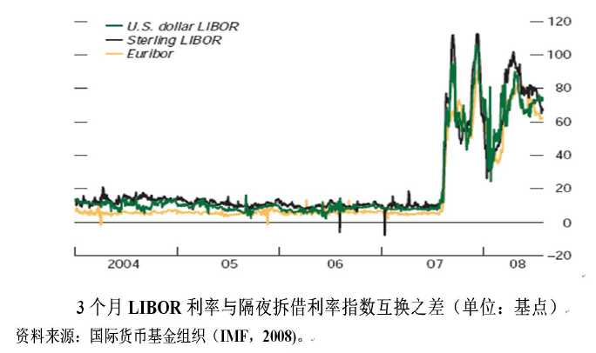
从 LIBOR 与隔夜拆借利率指数互换（OIS）之差中提取信息 II

Slide 32
目录
利率互换的定价
货币互换的定价
互换的风险

Slide 33
货币互换的分解
货币互换也可以分解为债券的组合或远期协议的组合
一份外币债券和一份本币债券的组合
远期外汇协议的组合

Slide 34
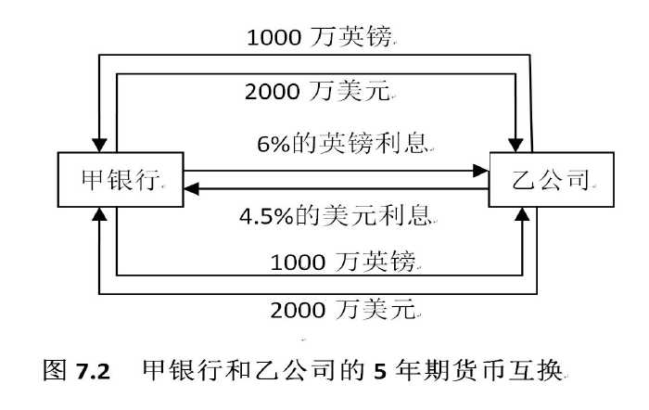
举例 I

Slide 35
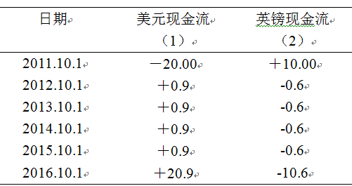
举例 II

Slide 36
举例 III
对于甲银行
美元固定利率债券多头与英镑固定利率债券空头组合
一系列 FXA 的组合

Slide 37
运用债券组合为货币互换定价
定义
: 货币互换的价值
: 用外币表示的从互换中分解出来的外币债券的价值
: 从互换中分解出来的本币债券的价值
: 即期汇率（直接标价法）
对于收入本币利息、付出外币利息的一方：
对付出本币利息、收入外币利息的一方：

Slide 38
运用 FXA 组合为货币互换定价
计算并加总货币互换中分解出来的每笔 FXA 的价值， 就可得到相应货币互换的价值。

Slide 39
案例 7.4 & 7.5
假设美元和日元的 LIBOR 利率的期限结构是平的，在日本是 2% 而在美国是 6% （均为连续复利）。某一金融机构在一笔货币互换中每年收入日元，利率为 3% （每年计一次复利），同时付出美元，利率为 6.5% （每年计一次复利）。两种货币的本金分别为 1000 万美元和 120 000 万日元。这笔互换还有 3 年的期限，每年交换一次利息，即期汇率为 1 美元 = 110 日元。如何确定该笔货币互换的价值？

Slide 40
债券组合定价法
如果以美元为本币，那么
对该金融机构而言，货币互换的价值为
对于支付日元收入美元的一方，货币互换的价值为−113.30 万美元。

Slide 41
远期外汇协议定价法 I
即期汇率为 1 美元 = 110 日元，或 1 日元 = 0.009091 美元。根据 ，一年期、两年期和三年期的远期汇率分别为

Slide 42
远期外汇协议定价法 II
与利息交换等价的三份远期合约的价值分别为

Slide 43
远期外汇协议定价法 III
与最终的本金交换等价的远期合约的价值为
所以这笔互换的价值为
192.109 3 − 29.135 − 26.205 − 23.471 2 ≈ 113.3（万美元）
这与运用债券组合定价的结果是一致的

Slide 44
目录
利率互换的定价
货币互换的定价
互换的风险

Slide 45
互换的风险
与互换相联系的风险主要包括：
信用风险
市场风险
两者相互影响，相互作用

Slide 46
互换的信用风险 I
OTC 交易的信用风险（对手方风险）
当利率或汇率等市场价格的变动使得互换对交易者而言价值为正时存在
利率互换
交换的仅是利息差额，其交易双方真正面临的信用风险暴露远比互换的名义本金要少得多
货币互换
由于进行本金的交换，其交易双方面临的信用风险比利率互换要大一些

Slide 47
互换的信用风险 II
互换交易中的信用风险是很难估计的，交易者通常通过信用增强（ Credit Enhancement ）来管理和消除信用风险。
净额结算
抵押和盯市
信用衍生产品
总的来看，由于国际市场上的互换协议通常涉及资本雄厚、信用等级高的大型机构，互换违约造成的总损失通常较低。

Slide 48
互换的市场风险
与互换相联系的市场风险主要可分为利率风险和汇率风险：
对于利率互换来说主要的市场风险是利率风险
对于货币互换而言市场风险包括利率风险和汇率风险
利率风险的管理：久期、凸性等分析工具，运用市场上的固定收益产品如欧洲美元期货等对冲
汇率风险的管理：远期外汇协议等

Slide 49
案例 7.6 ：利率风险与汇率风险分解 I
假设美元和日元 LIBOR 利率的期限结构是平的,在日本是 2.96% ,而在美国是 6.3% （均为连续复利）。 A 银行签订了一笔 4 年期的货币互换，每年交换一次利息，按 3% 年利率（每年计一次复利）收入日元，按 6.5% 年利率（每年计一次复利）付出美元。两种货币的本金分别为 1 000 万美元和 120 000 万日元。即期汇率为 1 美元 = 120 日元。
1 年以后，日元与美元 LIBOR 分别变为 2% 和 6% （连续复利），即期汇率变为 110 。试分析该货币互换的价值变化。

Slide 50
案例 7.6 ：利率风险与汇率风险分解 II
1 年前货币互换签订时的互换价值为：

Slide 51
案例 7.6 ：利率风险与汇率风险分解 III
根据案例 7.4 ， 1 年后货币互换价值变为 113.296 8万美元。也就是说，对于 A 银行来说，该货币互换头寸的价值增长了 113.296 8 万美元。该收益可分解为四个部分：

Slide 52
案例 7.6 ：利率风险与汇率风险分解 IV
1.由于时间的推移与美元利率的下降， A 银行在美元债
券上的空头遭受损失，金额为
1000 − 1008.427 = −8.427（万美元）
2.由于时间的推移与日元利率的下降， A 银行在日元债
券的多头上盈利了
123389.7 − 120000 = 3389.7（万日元）
根据初始汇率，这相当于 28.2475 万美元的收益。

Slide 53
案例 7.6 ：利率风险与汇率风险分解 V
3.由于日元的升值，外币债券头寸 120 000 万日元在 1 年后价值上升了
4.日元债券多头因利率变动带来的 3389.7 万日元收益，由于日元的升值，还带来了额外收益

Slide 54
案例 7.6 ：利率风险与汇率风险分解 VI
加总以上四个部分，可得
−8.427+28.247 5+90.909+2.567 = 113.297（万美元）
显然与互换头寸价值的变化是一致的。

Slide 55
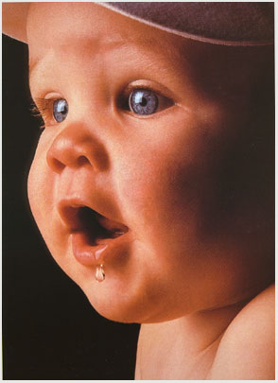
请提问
Any Questions？
Notes:
55

